Slide 1
ИНДИВИДУАЛИЗАЦИЯ ОБУЧЕНИЯ В ДОПОЛНИТЕЛЬНОМ ОБРАЗОВАНИИ
«АЛФАВИТ»
Автор: Царева Наталья Юрьевна

Slide 2
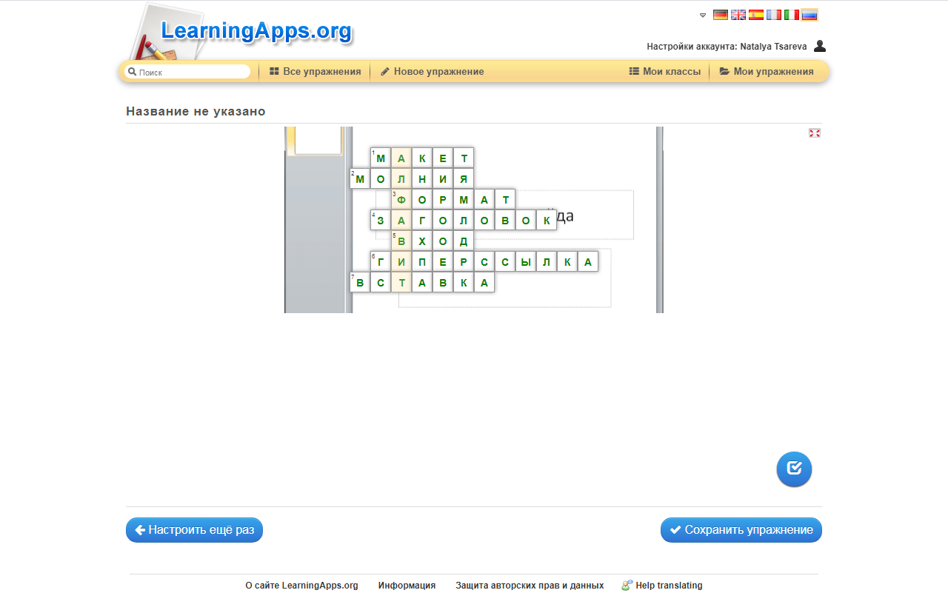
Некоторые дети в силу особенностей памяти и внимания не способны самостоятельно выполнить задание, поэтому им требуется помощь педагога.
Ребята, справившиеся с кроссвордом успешно, становятся «учителями» и помогают тем, кто не выполнил задание. Дети заняты делом, не ждут отставших и чувствуют ответственность.
Ребята, нуждающиеся в помощи при решении кроссворда, делают его совместно с преуспевшими воспитанниками. Время выполнения задания сокращается, дети продуктивно взаимодействуют, а неуспевающий ребенок не попадает в ситуацию неуспеха.

Slide 3
ВЫБОР ТЕМЫ
Инициативные, творческие и идейные дети достаточно самостоятельны в выборе темы алфавита.
Некоторые дети испытывают проблемы при выборе темы, не умеют самостоятельно принимать решения. С этими детьми ведутся беседы об их интересах, хобби, вкусах, что позволяет ребенку сфокусироваться на чем-то увлекательном для него.
Каждый ребенок выбирает тему, интересную именно ему. Педагог лишь аккуратно и не явно направляет ребенка в этом выборе.

Slide 4
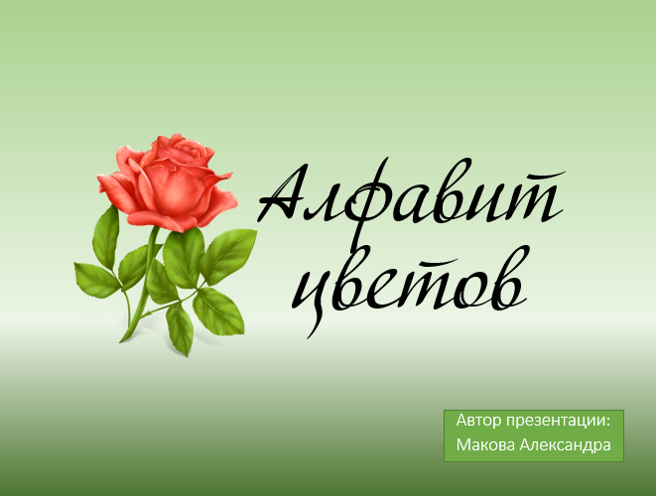
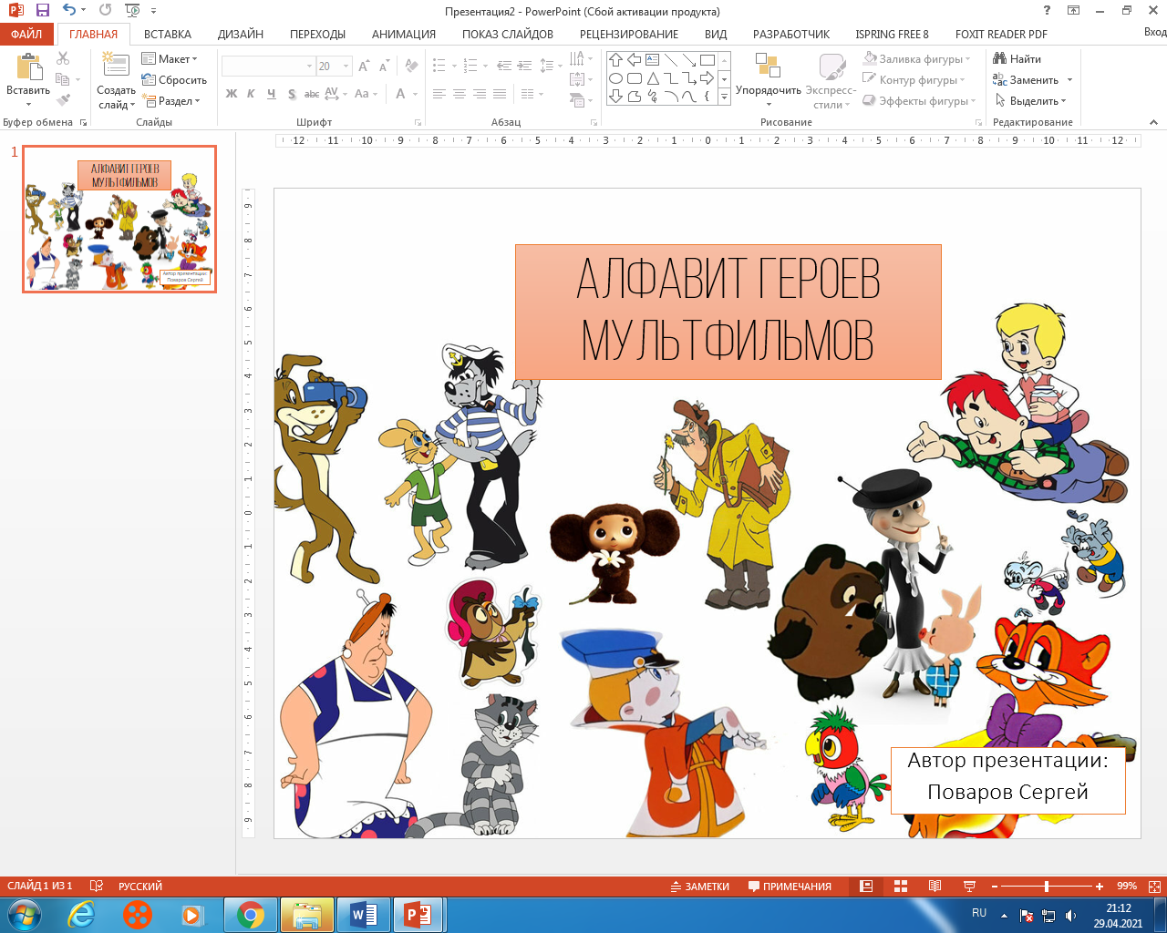
Оформление 1 слайда
Каждый ребенок сам, ориентируясь на свой вкус и свои предпочтения, оформляет титульный слайд.
текст
шрифт
фон
картинка
1 УРОВЕНЬ
2 УРОВЕНЬ

Slide 5
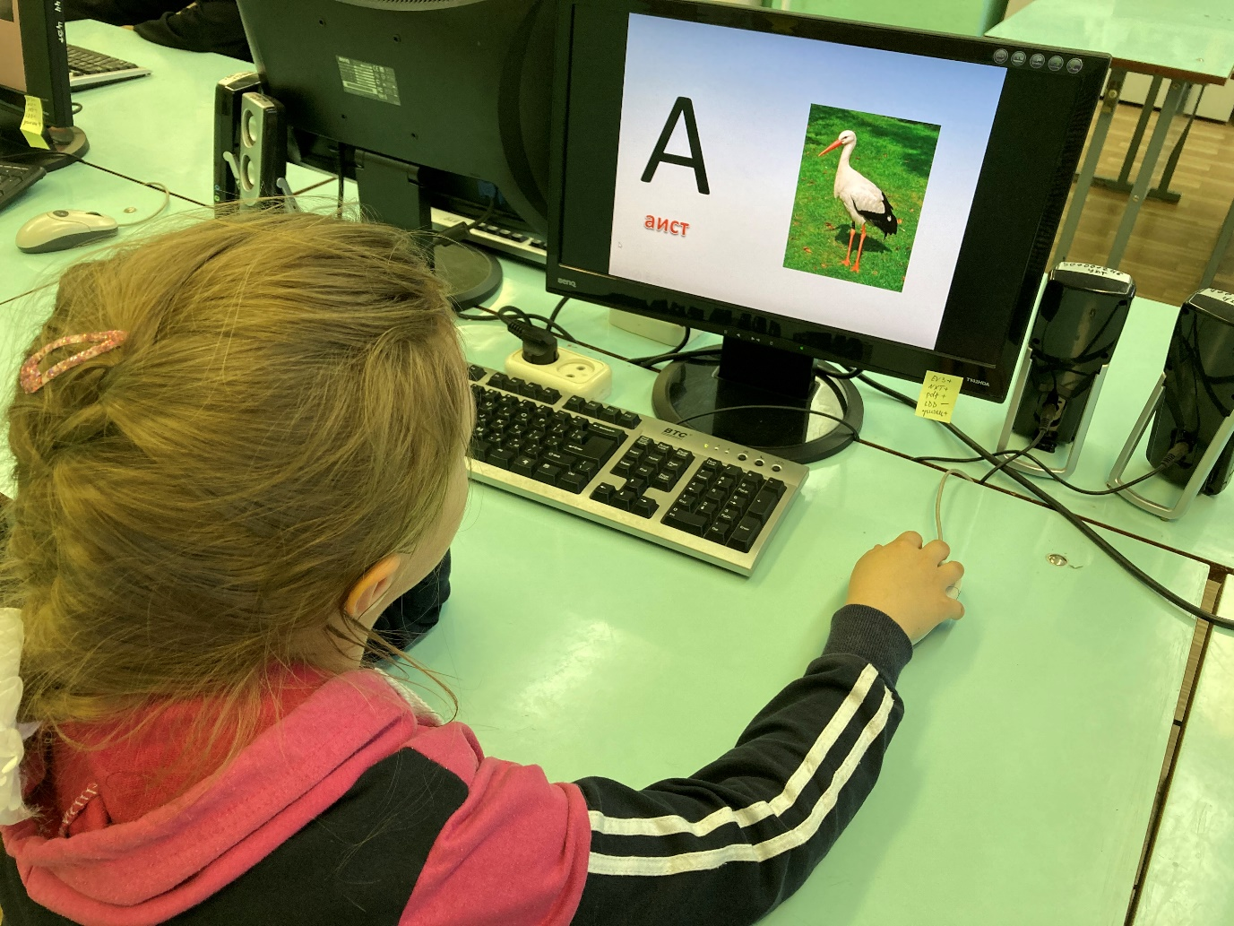
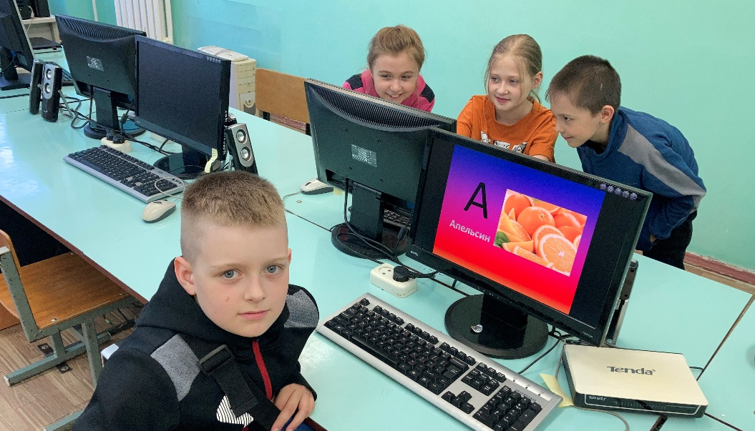
Оформление 2 слайда
Каждый ребенок вспоминает слово
на букву А из выбранной тематики и оформляет второй слайд.
текст
фон
картинка
1 УРОВЕНЬ
шрифт
гиперссылка
анимация
2 УРОВЕНЬ

Slide 6
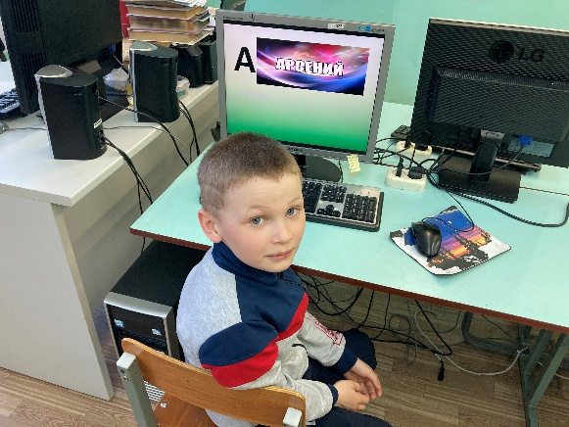
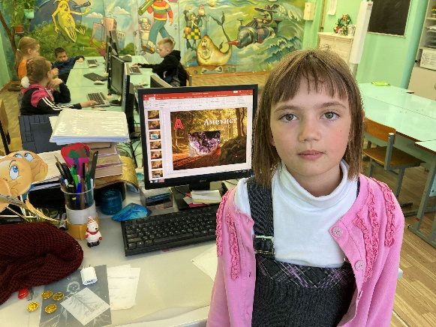
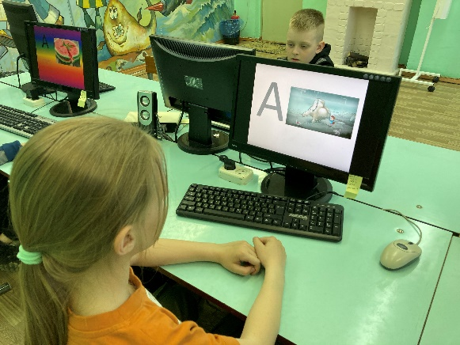
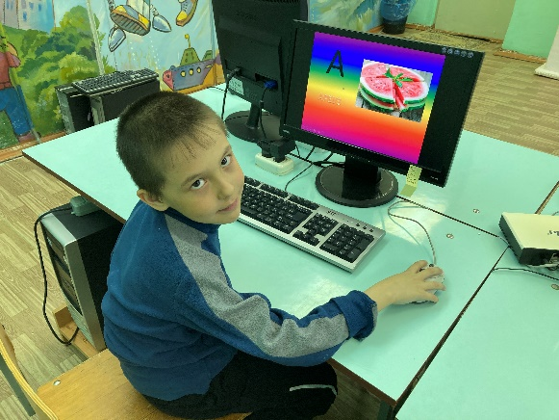
Итоги работы:
1 УРОВЕНЬ (должны выполнить все обучающиеся): презентация с оформленным текстом на все буквы по выбранной теме, с добавлением картинок
2 УРОВЕНЬ (выполняют дети со средней успеваемостью): добавление гиперссылок, анимации, более сложный дизайн слайдов
3 УРОВЕНЬ (выполняют дети с высокой успеваемостью): добавление подробной информации об объекте

Slide 7
Выводы:
Индивидуализация обучения позволяет создать оптимальные условия для реализации потенциальных возможностей каждого ребенка, что в свою очередь повышает эффективность учебного процесса. Дети осваивают базовый уровень, а затем благодаря личностным качествам, особенностям и интересам переходят (или не переходят) на следующие «ступени».

